Slide 1








أدوات
الفصل التاسع
القيمة المنزلية
(٩-١) الآحاد والعشرات
نشاط

Slide 2

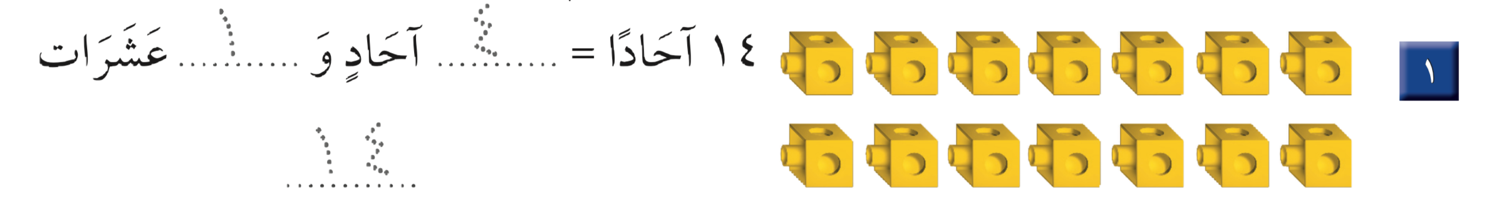


١
٤
١٤
١
٨
١٨
نشاط

Slide 3
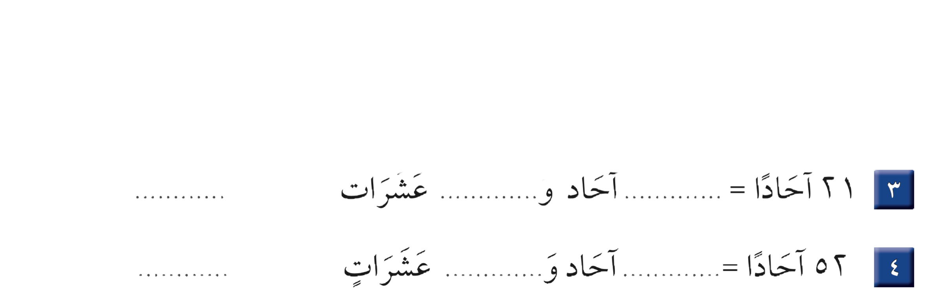
٢١
٢
١
٥٢
٥
٢
نشاط

Slide 4

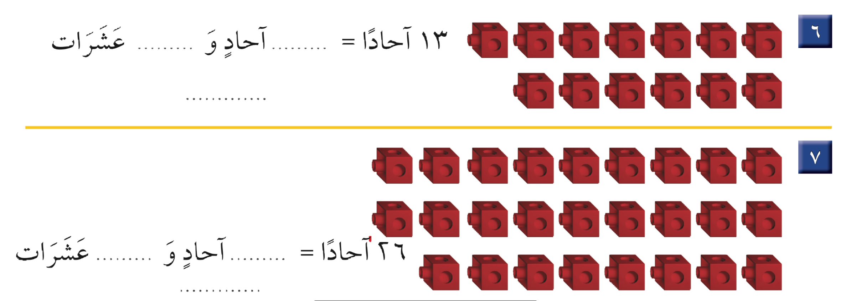
١
٣
١٣
٢
٦
٢٦
نشاط

Slide 5
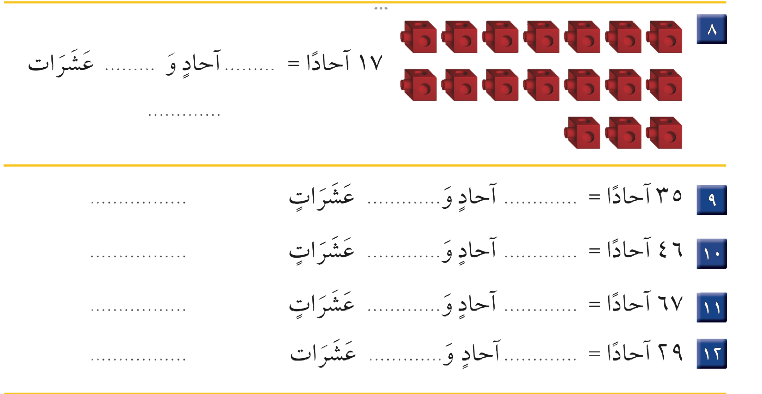
١
٧
١٧
نشاط

Slide 6
٣٥
٣
٥
٤٦
٤
٦
٦٧
٦
٧
نشاط
٢٩
٢
٩

